Slide 1





Кузбасс – к юбилею Победы!
Отчет о ходе реализации Указа Президента РФ от 07.05.2018 № 204 «О национальных целях и стратегических задачах развития Российской Федерации на период до 2024 года»
Отчет заместителя главы Новокузнецкого муниципального района по экономике за 2019 год и плановый
период до 2024 года
А.В. Гончаровой

Slide 2


Кузбасс – к юбилею Победы!
Указ
Президента РФ от 07.05.2018 г. № 204
«О национальных целях и стратегических задачах развития Российской Федерации на период до 2024 года»

Slide 3
Кузбасс – к юбилею Победы!
В соответствии с Указом определены 9 национальных целей:
обеспечение устойчивого естественного роста численности населения РФ;
повышение ожидаемой продолжительности жизни до 78 лет (к 2030 году до 80 лет);
обеспечение устойчивого роста реальных доходов граждан, а также роста уровня пенсионного обеспечения выше уровня инфляции;
снижение в два раза уровня бедности в РФ;
улучшение жилищных условий не менее 5 млн. семей ежегодно;
ускорение технологического развития РФ, увеличение количества организация, осуществляющих технические инновации, до 50 процентов от их общего числа;
Обеспечение ускоренного внедрения цифровых технологий в экономике и социальной сфере;
Вхождение РФ в число пяти крупнейших экономик мира, обеспечение темпов экономического роста выше мировых при сохранении макроэкономической стабильности в том числе инфляции на уровне не превышающем 4%;
Создание в базовых отраслях экономики прежде всего в обрабатывающей промышленности и агропромышленном комплексе, высокопроизводительного экспортно-ориентированного сектора, развивающегося на основе современных технологий и обеспеченного высококвалифицированными кадрами.

Slide 4


Кузбасс – к юбилею Победы!
На основании целей создано 12 национальных проектов и 1 комплексный план

Slide 5


Кузбасс – к юбилею Победы!
Региональный проект «Разработка и реализация программы системной поддержки и повышения качества жизни граждан старшего поколения («Старшее поколение»)»
В 2019 году:
Поставлен 1 автобус с подъемником для граждан старшего поколения
Обучено 30 граждан предпенсионного возраста
Профосмотрами, включая диспансеризацию, лиц старше трудоспособного возраста, охвачено 44 %
Под диспансерным наблюдением находится 59 % лиц старше трудоспособного возраста
В 2020 году целевые показатели будут сохранены на уровне прошлого года

Slide 6


Кузбасс – к юбилею Победы!
Региональный проект «Финансовая поддержка семей при рождении детей»
В 2019 году произведены следующие выплаты
на общую сумму 59 млн. руб.:
- при рождении (усыновлении)
первого ребенка 160 человек
- на третьего и последующего 271 человек
- многодетным семьям 826 человек
материнский капитал 32 человека
Постоянно осуществляется информирование о льготном ипотечном кредитовании для семей, имеющих детей
В 2020 году меры социальной поддержки будут сохранены в тех же объемах

Slide 7
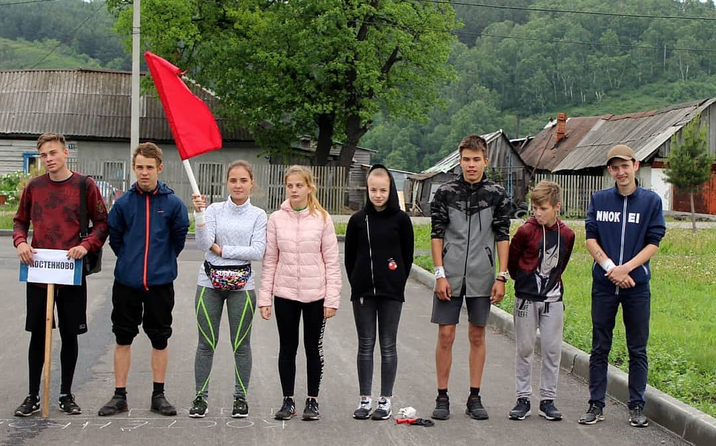
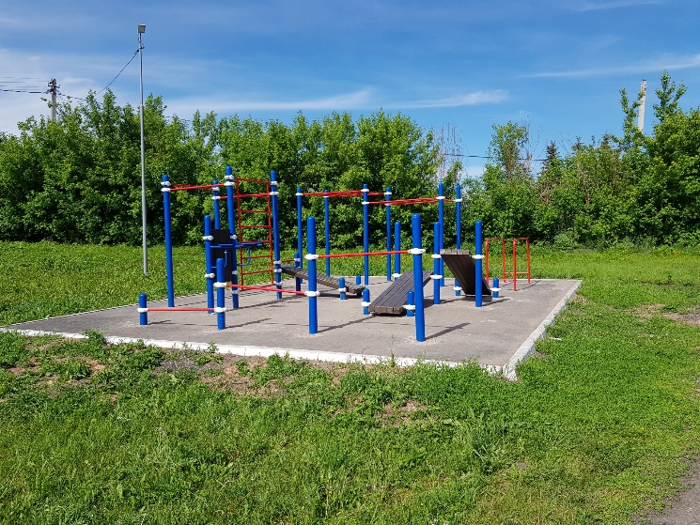
Кузбасс – к юбилею Победы!
Региональный проект «Формирование системы мотивации граждан к здоровому образу жизни, включая здоровое питание и отказ от вредных привычек»
Доля населения, систематически занимающегося физической культурой и спортом в 2019 году составила 41 %, планируется достичь к 2024 году 44 %
В спортивных и культурно-массовых мероприятиях в 2019 году участвовало более 5 000 человек, в 2020 году проведение мероприятий, по сложившейся традиции, будет продолжено
В 2019 году: сдали нормативы ГТО 1 777 человек
получили знаки отличия 1 510 человек
В 2020 году необходимо увеличить количество
участников ГТО не менее, чем на 6 % (1 884 человека)

Slide 8

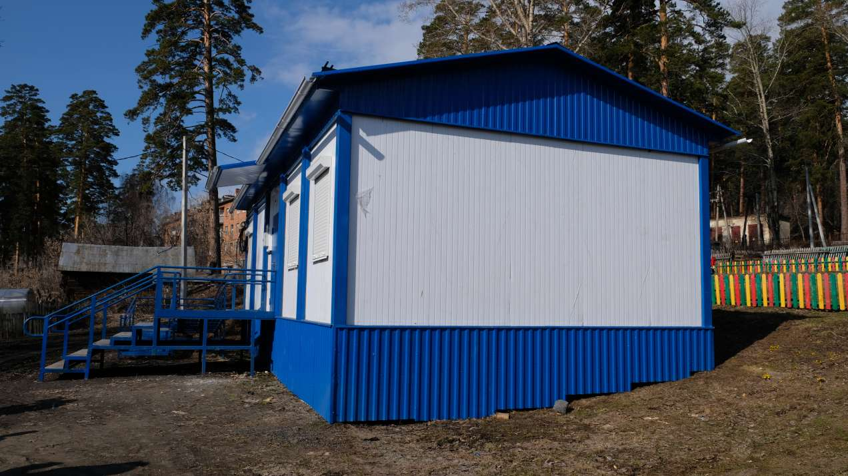
Кузбасс – к юбилею Победы!
Региональный проект «Развитие системы оказания первичной медико-санитарной помощи»
В 2019 году реализованы мероприятия на общую сумму 12,7 млн. руб.:
установлен 1 модульный
ФАП в п.Таргай 2,7 млн. руб.
проведен ремонт в 4 ФАПах 10,0 млн. руб.
План на 2020 год:
ремонт в 2 ФАПах на сумму 5,0 млн. руб.,
замена 6 аварийных ФАПов (п. Баевка,
с.Анисимово, с. Бунгур, п. Подгорный, п. Северный,
п. Усть-Аскарлы)

Slide 9


Кузбасс – к юбилею Победы!
Региональный проект «Создание единого цифрового контура в здравоохранения на основе единой государственной информационной системы в сфере здравоохранения (ЕГИСЗ)»
Создание единого цифрового контура с 2019 по 2020 годы затронут 25 точек доступа (ФАПы)
Получено оборудование для оснащения 25 рабочих мест в точках доступа
Уже прикреплены к районной поликлинике
36 712 человек (73,3 % от всего населения)

Slide 10
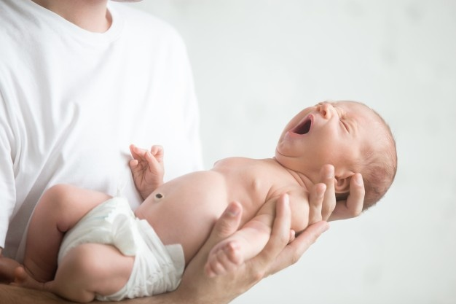
Кузбасс – к юбилею Победы!
Региональный проект «Программа развития детского здравоохранения, включая создание современной инфраструктуры оказания медицинской помощи детям»
Медосмотрами охвачено 77 % детей от 15 до 17 лет (при плане на 2019 год 60 %)
Патронаж новорожденных оказывается врачами педиатрами на местах
Направлено на ЭКО – 13 женщин (средства ОМС)
С начала года родилось 383 ребенка
В 2020 году планируется сохранить достигнутые показатели

Slide 11

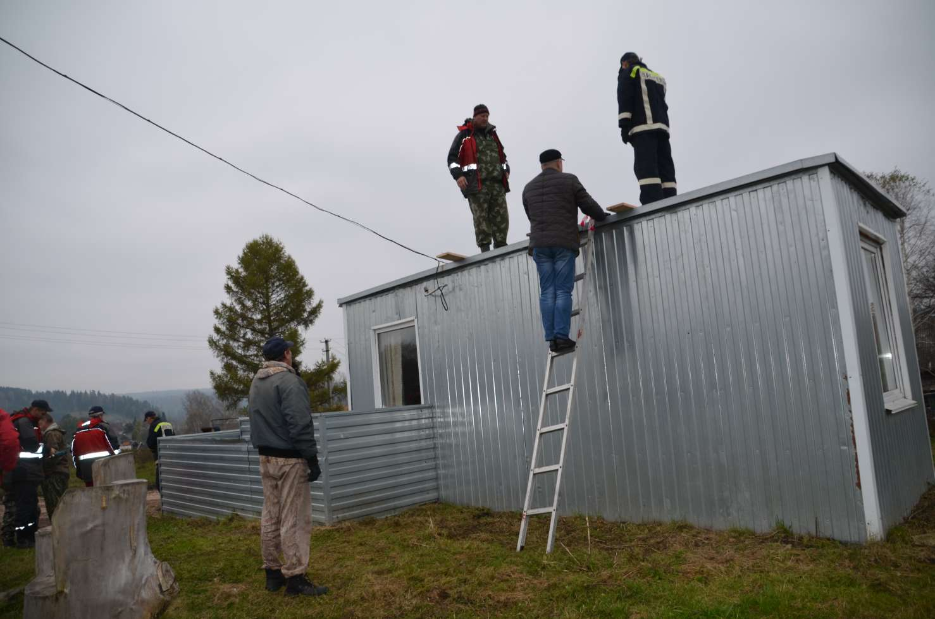
Кузбасс – к юбилею Победы!
Региональный проект «Обеспечение медицинских организаций системы здравоохранения квалифицированными кадрами»
100 % медицинских сотрудников зарегистрированы на портале непрерывного образования (520 чел.)
По программе «Земский доктор» принят 1 человек
По программе «Земский фельдшер» принято 6 человек
Выдано 3 целевых направления для дальнейшей работы в районной больнице:
2 – «Лечебное дело»,
1 – «Педиатрия»
В 2020 году работа по программам будет продолжена

Slide 12

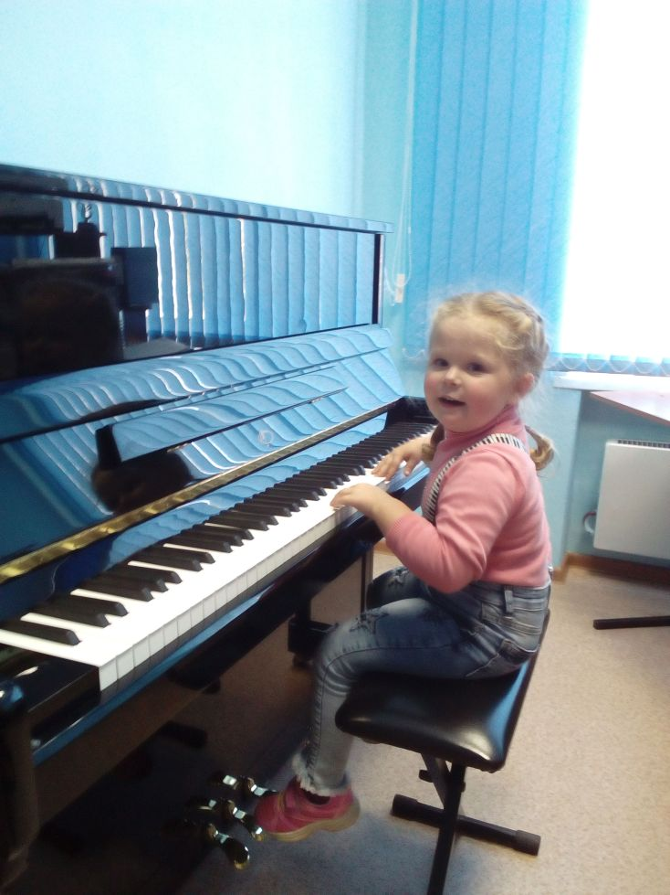
Кузбасс – к юбилею Победы!
Региональный проект «Обеспечение качественно нового уровня развития инфраструктуры культуры» («Культурная среда»)»
В рамках проекта в 2019 году была осуществлена поставка пианино для 7 школ искусств на сумму 2,6 млн. руб.
Для выполнения ремонтных работ 7 домов культуры
в 2020 году планируется направить 9,8 млн. руб.
По региональному проекту «Творческие люди»
Согласно выделенной квоте в 2019 году прошли обучение: 5 человек
В 2020 году план обучения рассчитан на: 10 человек

Slide 13

Кузбасс – к юбилею Победы!
Региональный проект «Жилье»
Факт ввода жилья в 2019 году составил 35,2 тыс. кв. м. (101 % от плана)
План на 2020 год утвержден на уровне 2019 года (35 тыс. кв. м)
За 2019 год улучшили жилищные условия 74 семьи (207 человек)
Выделено средств из всех уровней бюджета 54 млн. руб.
Основные категории нуждающихся:
инвалиды;
многодетные семьи;
участники ВОВ и боевых действий;
дети-сироты;
молодые семьи
В 2020 году планируется улучшить жилищные условия 70 семьям (196 человек)

Slide 14
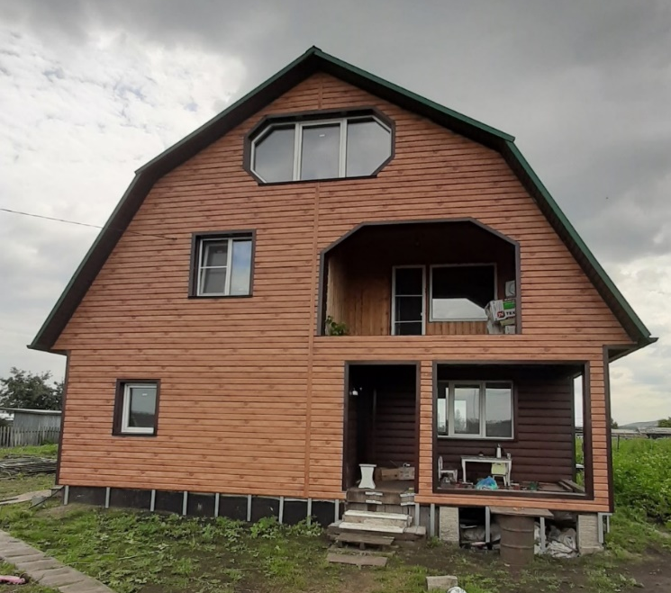
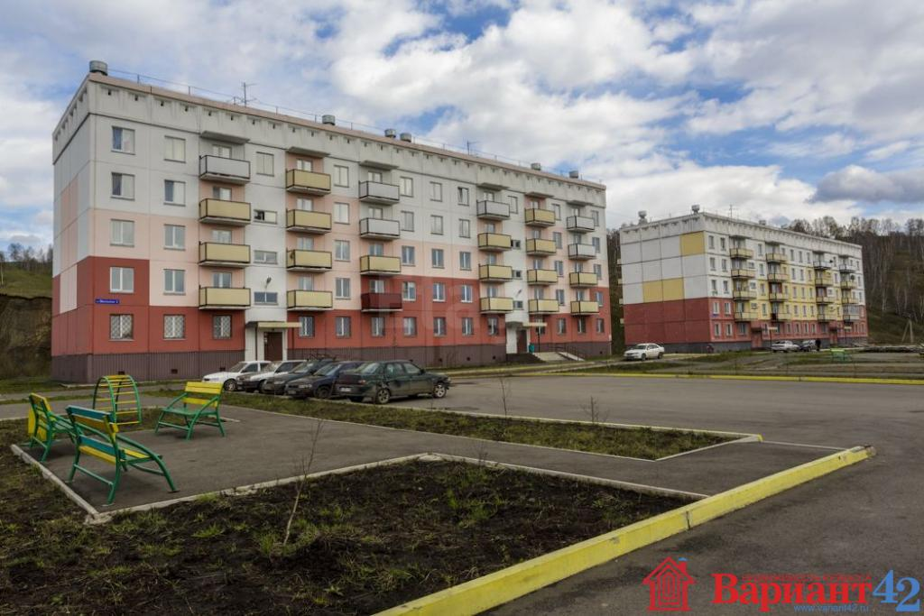
Кузбасс – к юбилею Победы!
Региональный проект «Обеспечение устойчивого сокращения непригодного для проживания жилищного фонда»
В 2019 году переселено из аварийного жилищного фонда 28 семей (78 человек)
В 2020 году планируется переселить - 14 семей (39 человек)

Slide 15

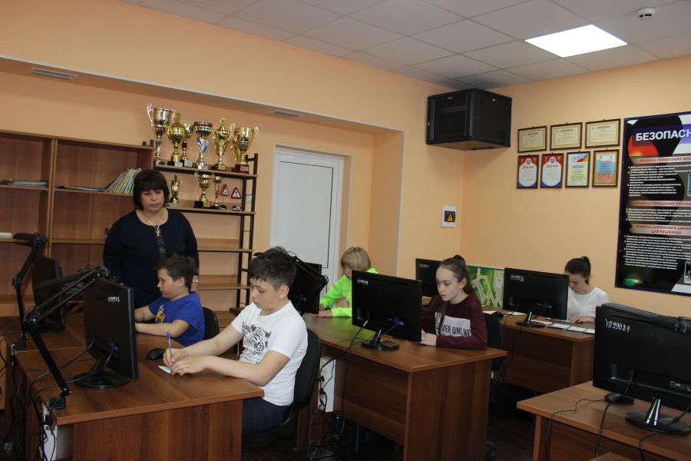
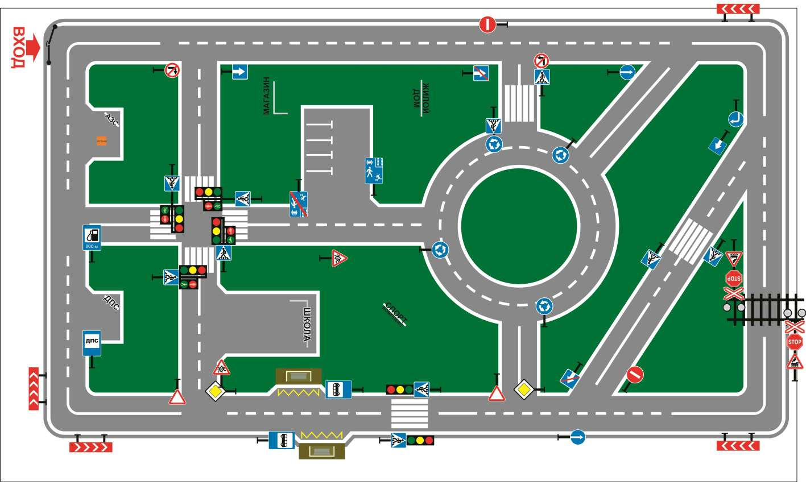
Кузбасс – к юбилею Победы!
Региональный проект «Цифровая образовательная среда»
В 2019 году в Сосновскую школу поставлено оборудование на сумму 2,2 млн. руб.
В 2020 году планируется оборудовать 3 школы района
Региональный проект «Успех каждого ребенка»
Выполнены ремонтные работы спортзала Казанковской школы и поставлено спортивное оборудование на общую сумму 3,3 млн. руб.
Для отрядов юных инспекторов дорожного движения на базе Тальжинской школы оснащен автогородок на сумму 1,5 млн. руб.

Slide 16

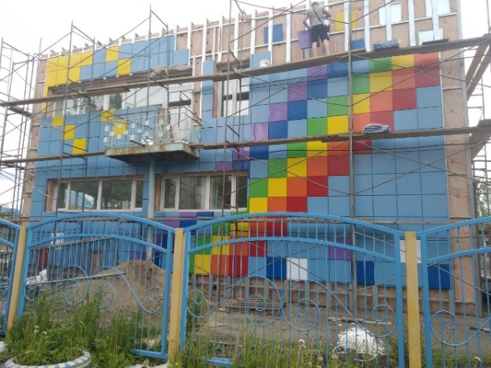
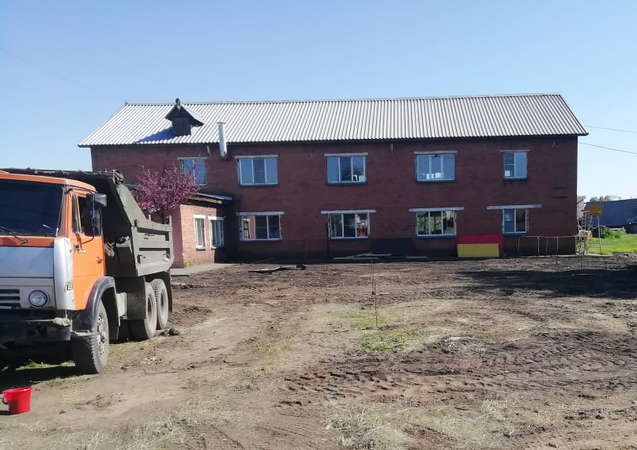
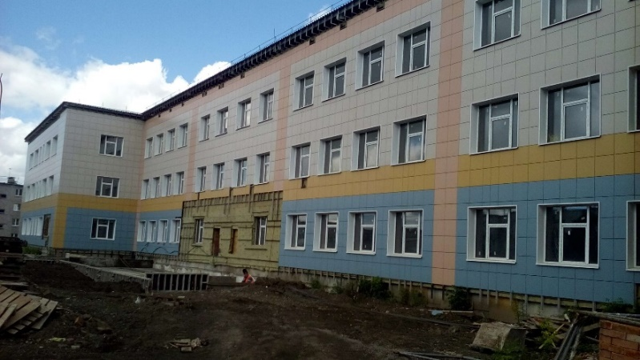
Кузбасс – к юбилею Победы!
Региональный проект «Современная школа»
В 2019 году открыты центры образования цифрового и гуманитарного профилей «Точка роста» в 3 школах на сумму 7 млн. руб., в 2020 году будут открыты такие же центры в 2 школах района, в 2023 году в 1 школе
В 2020 году планируется разработка проекта начальной школы
п. Загорский (250 мест) и проекта по капитальному ремонту существующей школы

Slide 17


Кузбасс – к юбилею Победы!
Региональный проект «Популяризация предпринимательства»
На конец 2019 года в районе зарегистрировано:
1 000 юридических лиц ;
964 индивидуальных предпринимателей
Обеспечена занятость более 6 тыс. человек
Число субъектов предпринимательства в 2019 году составило
32 на 1000 человек (при областном показателе 22)
В 2020 году планируется не снижать достигнутый показатель

Slide 18
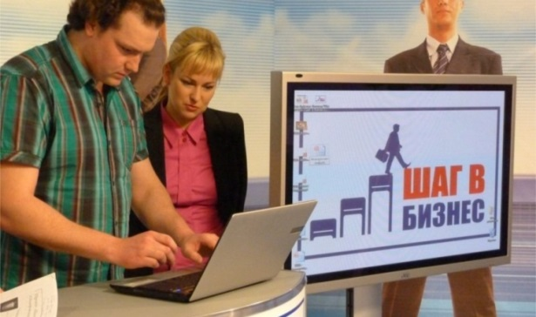
Кузбасс – к юбилею Победы!
Региональный проект «Популяризация предпринимательства»
В 2019 году выделено средств в размере 400 тыс. руб. на:
участие в выставках, ярмарках, форумах для субъектов МСП на безвозмездной основе (337 тыс.руб.). Проведено 7 выставок – ярмарок, 1 спартакиада
для вовлечения населения в бизнес реализованы
образовательные программы - прошли обучение 21 человек
(63 тыс. руб.)
В 2020 году будет открыто новое направление на выдачу субсидий для развития семейного бизнеса

Slide 19
Кузбасс – к юбилею Победы!
Улучшение условий ведения предпринимательской деятельности
В 2019 году из утвержденного перечня объектов для предоставления субъектам МСП предоставлено 3 земельных участка, 5 объектов недвижимости
В 2020 году планируется дополнение перечня муниципального имущества

Slide 20


Кузбасс – к юбилею Победы!
Осуществление
расширения доступа субъектов МСП к финансовым ресурсам, в том числе к льготному финансированию

Slide 21
Кузбасс – к юбилею Победы!
Акселерация субъектов малого и среднего предпринимательства:
В 2019 году предоставлены субсидии на приобретение и проката спортивного оборудования и инвентаря на сумму 4 млн. руб, из них на:
оборудование 2 млн. руб.
спортинвентарь 2 млн. руб.
До 2024 года будет продолжена работа по реализации данных мероприятий

Slide 22

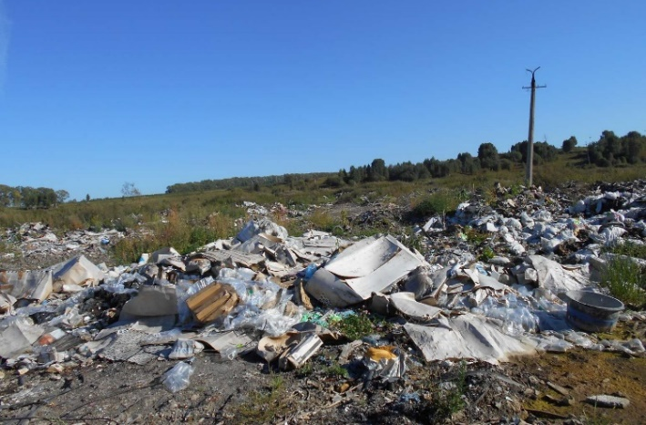
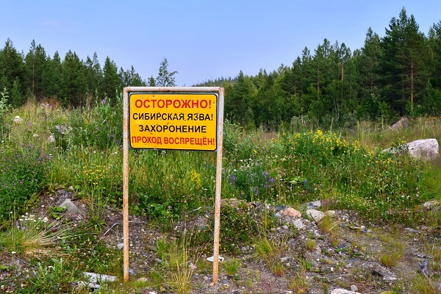
Кузбасс – к юбилею Победы!
Региональный проект «Сохранение лесов»
В 2019 году:
приобретен специальный автомобиль для лесопатрулирования – 2,4 млн. руб.
высажено саженцев свыше 55 тыс. шт.
В части экологии:
разработан проект по рекультивации свалки твердых
коммунальных отходов в районе п. Баевка на сумму
1,3 млн. руб.
В 2020 году планируется:
рекультивировать свалку в районе п. Баевка
разработать проект по ликвидации битумного хранилища п. ст. Тальжино на сумму 1,7 млн. руб.

Slide 23

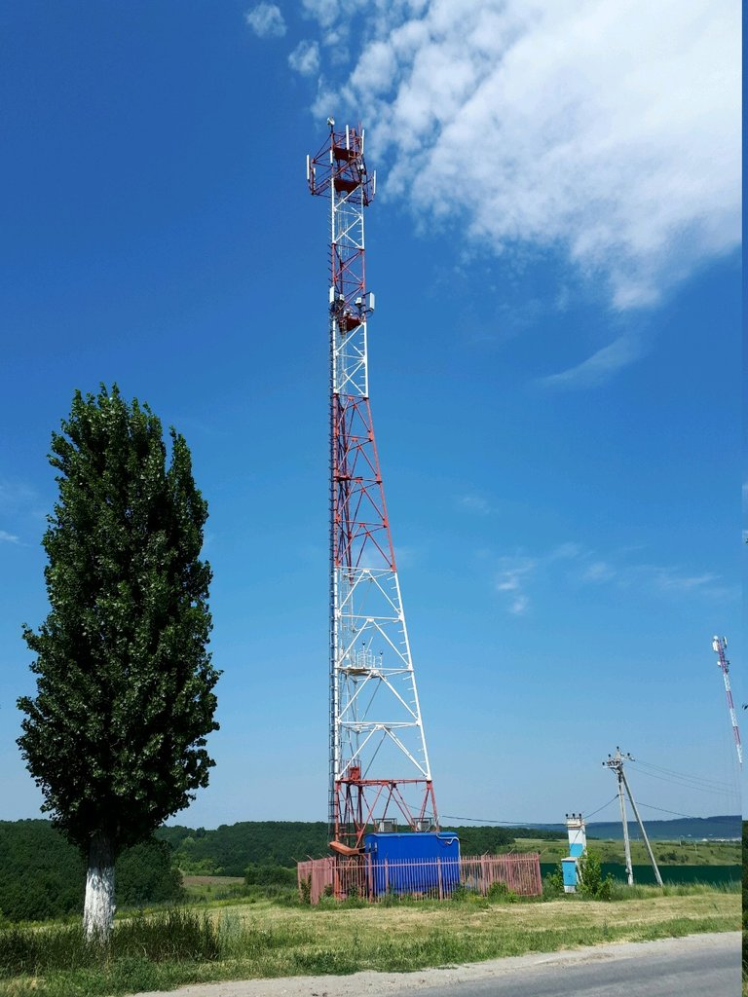
Кузбасс – к юбилею Победы!
Региональный проект «Информационная инфраструктура»
В 2019 году участниками проекта для обследования сети Интернет стали администрации 4 сельских поселений и 6 школ
До 2024 года все социально значимые объекты будут обеспечены скоростным Интернетом

Slide 24
Кузбасс – к юбилею Победы!
Государственная программа «Комплексное развитие сельских территорий»
В 2019 году проект газовой котельной для теплоснабжения
п.Металлургов на сумму 131,2 млн. руб. получил положительное заключение

Slide 25
Кузбасс – к юбилею Победы!
Спасибо за внимание!

